Slide 1
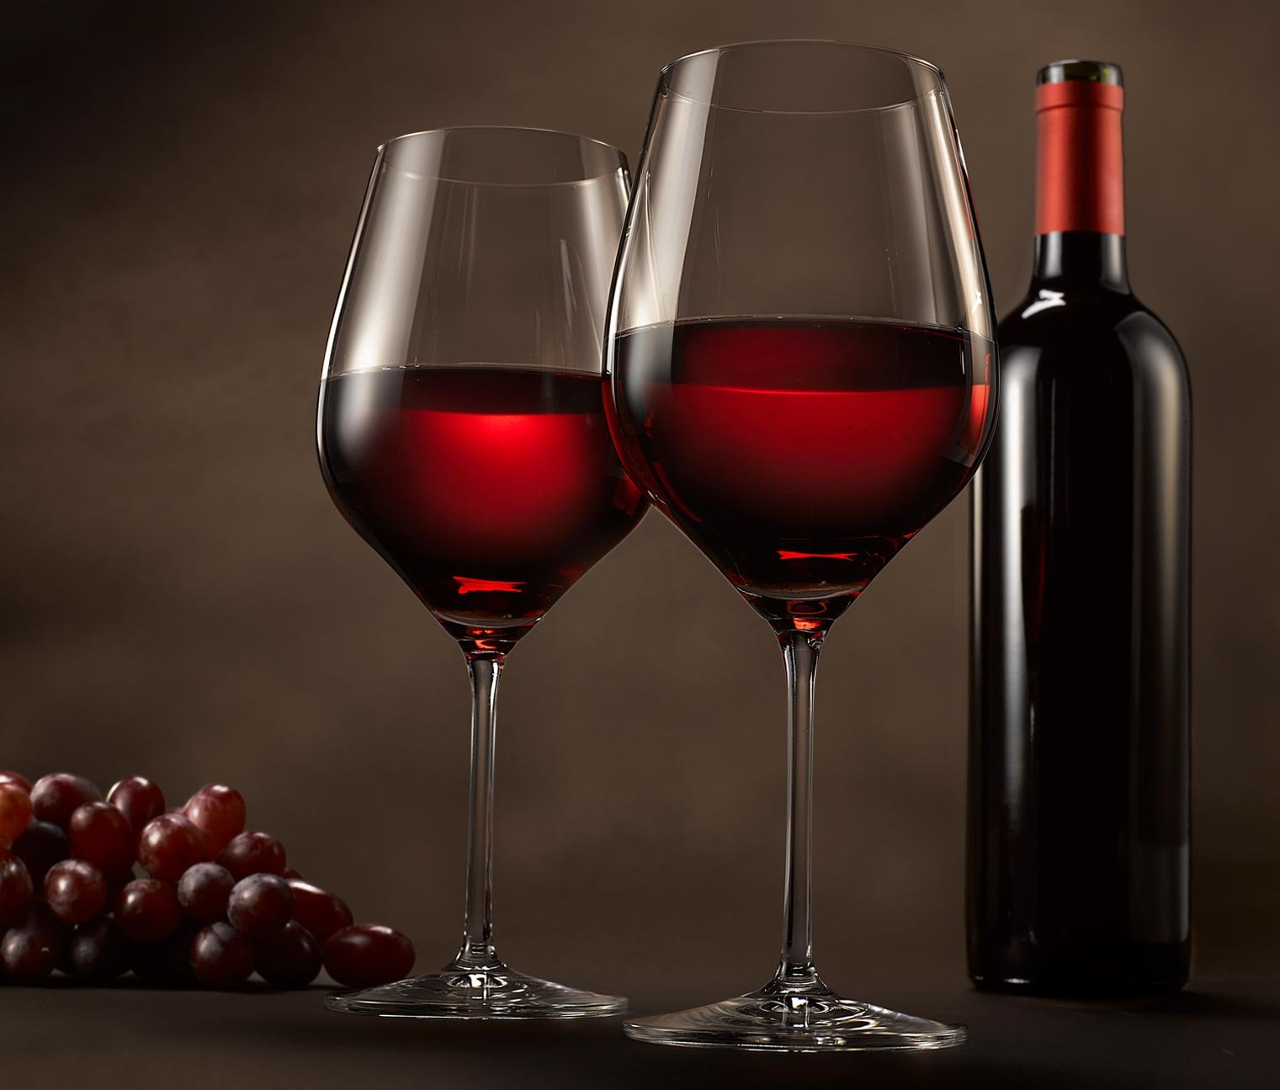
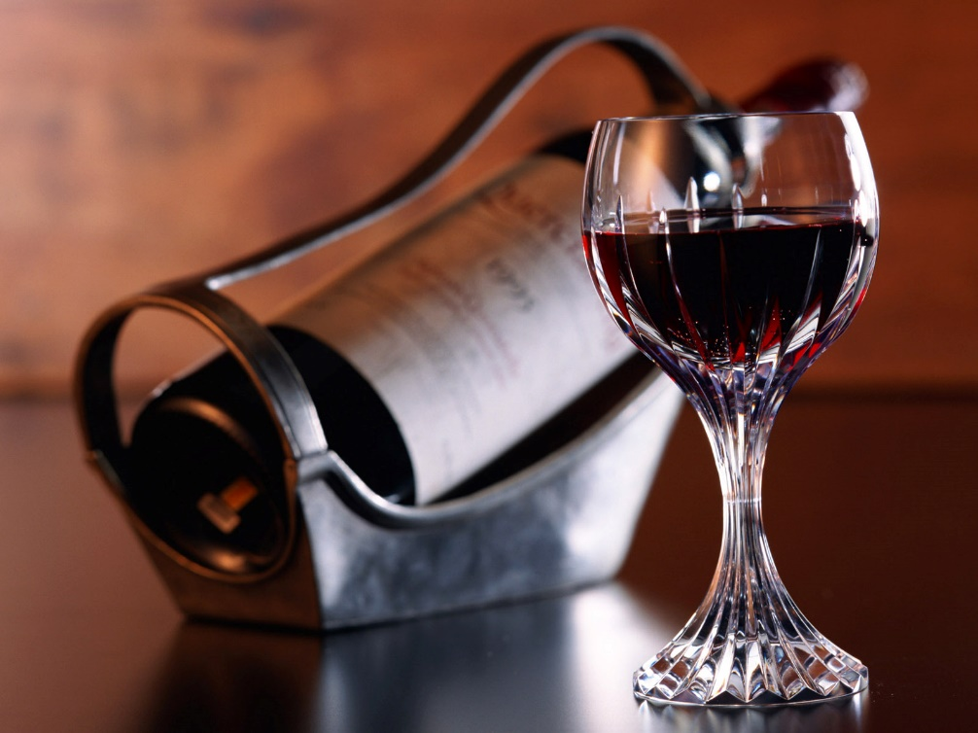
Датасет о качестве красного вина
Трофимов Фёдор 10п
Давыдов Иван 10П

Slide 2
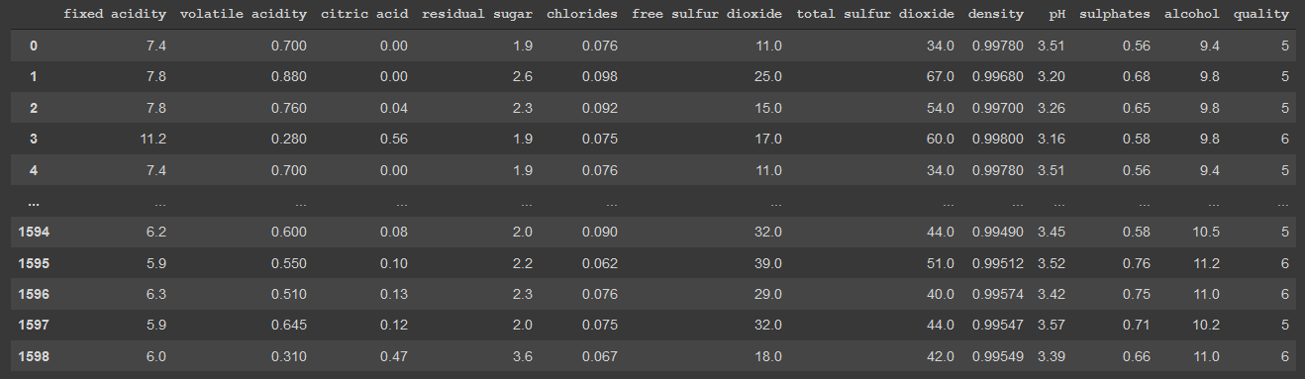
Исследование данных
В начале необходимо считать сам датасет:

Slide 3
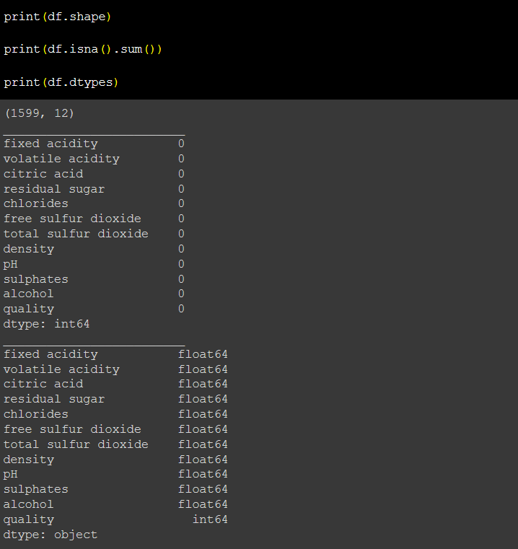
Исследование данных
Далее узнаем размер датасета, пустые значения и тип данных:
Как можно заметить, пустые значения отсутствуют в нашем датафрейме.

Slide 4
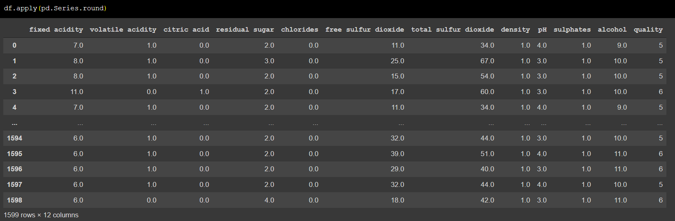
Обработка данных
В датасете округляем все дробные значения для удобства

Slide 5

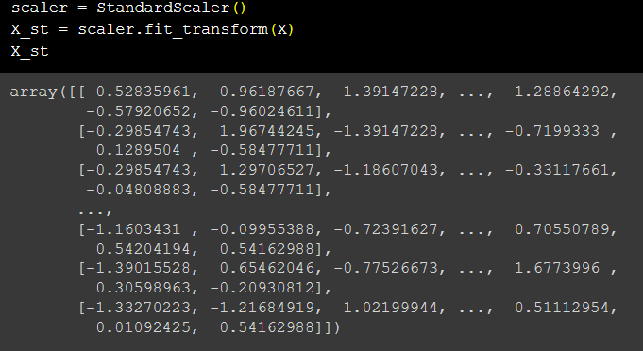
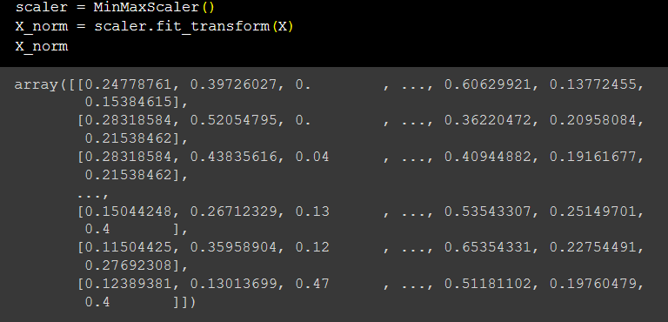
Обработка данных
Преобразовать из категориальных признаков в числовые нам не пришлось (т.к. все признаки были уже числовыми), так что просто выделили вектор признаков X и вектор ответов y:
Далее стандартизируем и нормализуем наши данные:

Slide 6
Реализуемые методы
Логистическая регрессия для нормализованных данных Логистическая регрессия для стандартизированных данных
Метод ближайших соседей для нормализованных данных Метод ближайших соседей для стандартизированных данных
Дерево решений для нормализованных данных Дерево решений для стандартизированных данных
Метод опорных векторов для нормализованных данных Метод опорных векторов для стандартизированных данных
(Для каждого метода и для каждого типа данных также была реализована кроссвалидация)

Slide 7
Результаты точностей моделей
Модель | Получившаяся оценка (с кроссвалидацией)
Логистическая регрессия для нормализованных данных | 56% (58%)
Логистическая регрессия для стандартизированных данных | 57% (59%)
# Метод ближайших соседей для нормализованных данных | 56% (53%)
# Метод ближайших соседей для стандартизированных данных | 54%(50%)
# Дерево решений для нормализованных данных | 57%(57%)
# Дерево решений для стандартизированных данных | 58%(59%)
# Метод опорных векторов для нормализованных данных | 57%(56%)
# Метод опорных векторов для стандартизированных данных | 58%(59%)

Slide 8
Вывод
Лучшим в плане accuracy оказалась логистическая регрессия с кроссвалидацией (стандартизированные данные)
В данной работе были исследованы данные: ,, столько то классов в нашей работе, оценили различные модели и пришли к выводу что наилучшая модель такая то по следующим причинам ..."
Размерность данных 1599 строк × 12 столбцов
Пропусков и пустых значений во всем датафрейме 0
Категориальных признаков не было, все признаки были уже числовыми
В качестве признаков взяли столбец quality
В качестве ответов взяли столбец quality
В нашей работе 2 типа данных float64 и int64
В нашей работе мы оценили различные модели и пришли к выводу, что наилучшей моделью оказалось дерево решений для нормализованных данных

